Slide 1


汇报标题
汇报人：
科 室：
2024年3月 日
仁心仁术 | 尚德尚医 | 求实奉献 | 开拓创新

Slide 2
目录
01
个人基本情况
02
2023年工作总结
contents
03
2024年工作计划

Slide 3
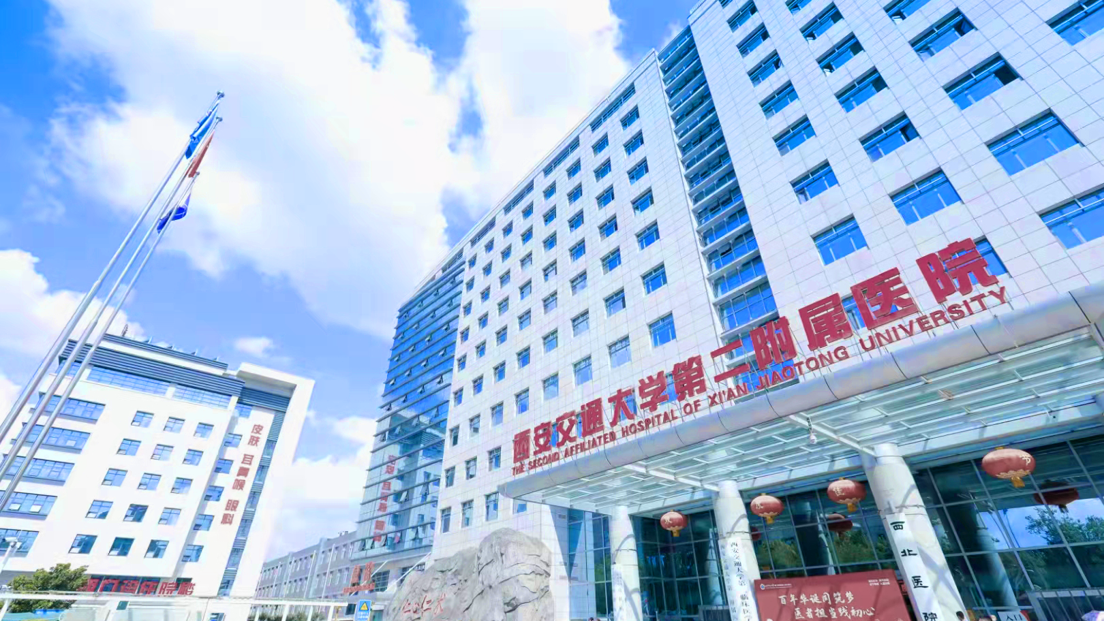
Part 01
个人基本情况

Slide 4
个人基本情况

Slide 5
Part 02
2023年工作总结

Slide 6
2023年工作总结
要对照各自岗位职责要求，从德、能、勤、绩、廉五个方面进行汇报。

Slide 7
Part 03
2024年工作计划

Slide 8
2024年工作计划

Slide 9
谢谢
THANKS

